Slide 1





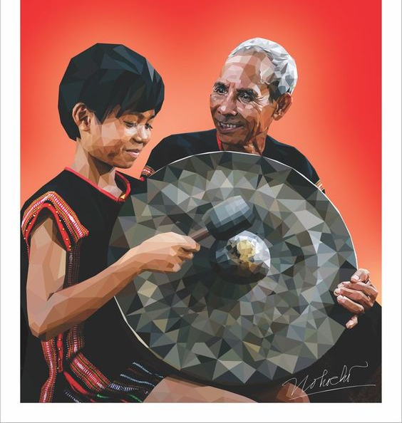
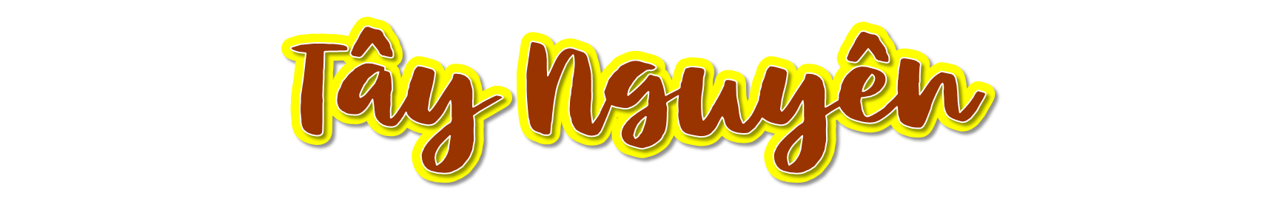
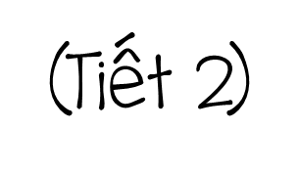

Slide 2
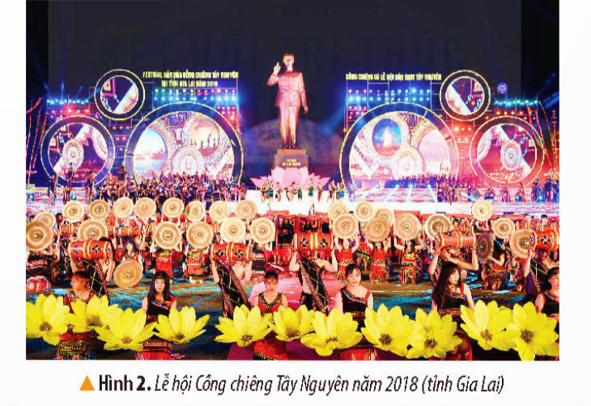
2. Lễ hội cồng chiêng Tây Nguyên
Đọc thông tin và quan sát hình 2, em hãy mô tả những nét chính về lễ hội Cồng chiêng Tây Nguyên.

Slide 3
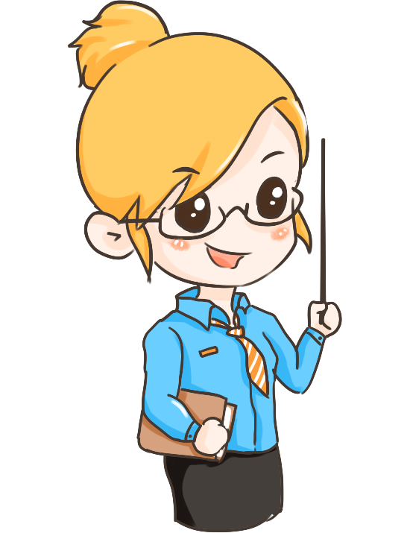

Lễ hội Cồng chiêng được tổ chức luân phiên hằng năm ở các tỉnh thuộc Không gian văn hoá Cồng chiêng Tây Nguyên.
Trong lễ hội, nghệ nhân của các tỉnh sẽ trình diễn cồng chiêng, biểu diễn các tiết mục văn hoá đặc sắc của tỉnh mình. Nhiều lễ hội dân gian đặc sắc gắn với diễn tấu cồng chiêng được phục dựng như: lễ Ăn cơm mới của dân tộc Ê Đê, lễ Sa lúa của dân tộc Chu Ru, lễ Cầu an của dân tộc Ba Na,...

Slide 4
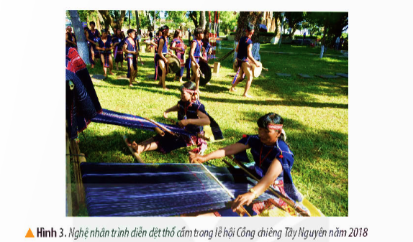
Ngoài ra, nhiều cuộc thi cũng được tổ chức như: tạc tượng gỗ, dệt thổ cẩm, diễn xướng
sử thi,...

Slide 5

2. Em ấn tượng với hoạt động nào trong lễ hội Cồng chiêng
Tây Nguyên? Vì sao?

Slide 6



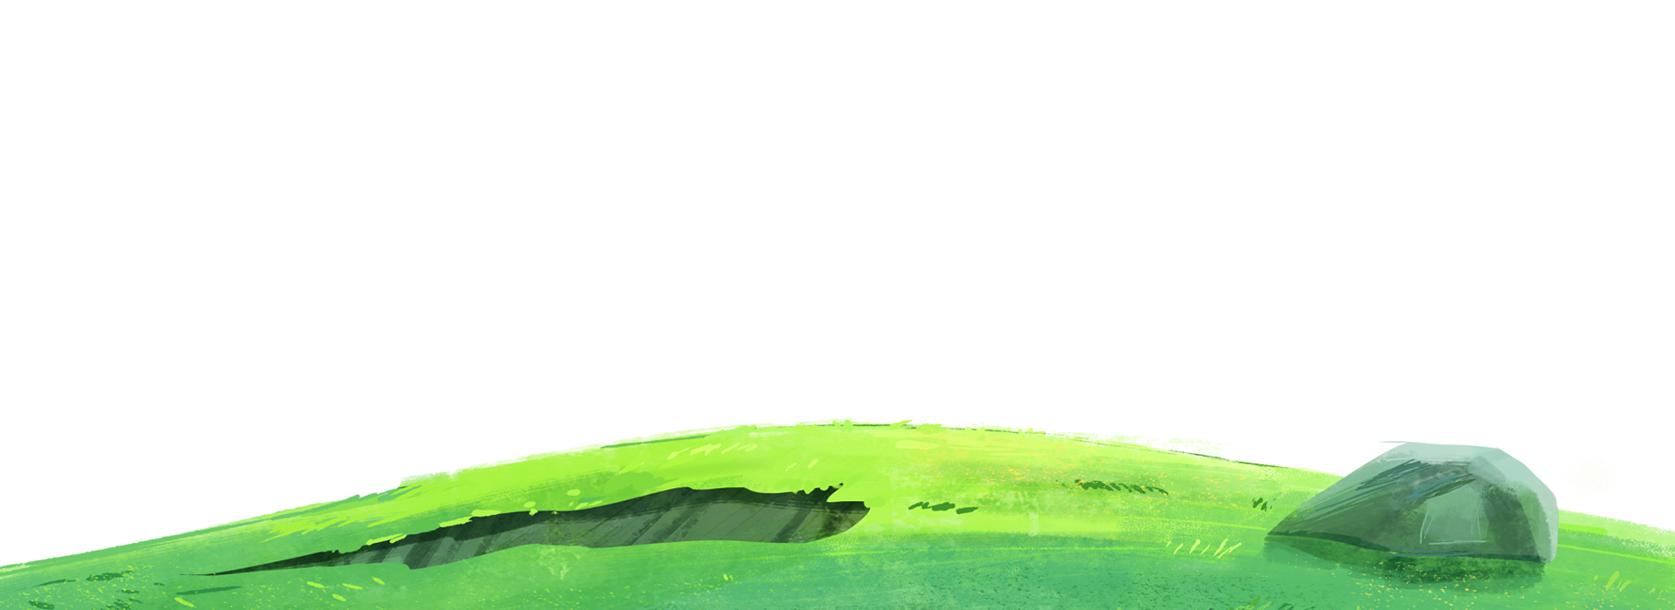

Slide 7
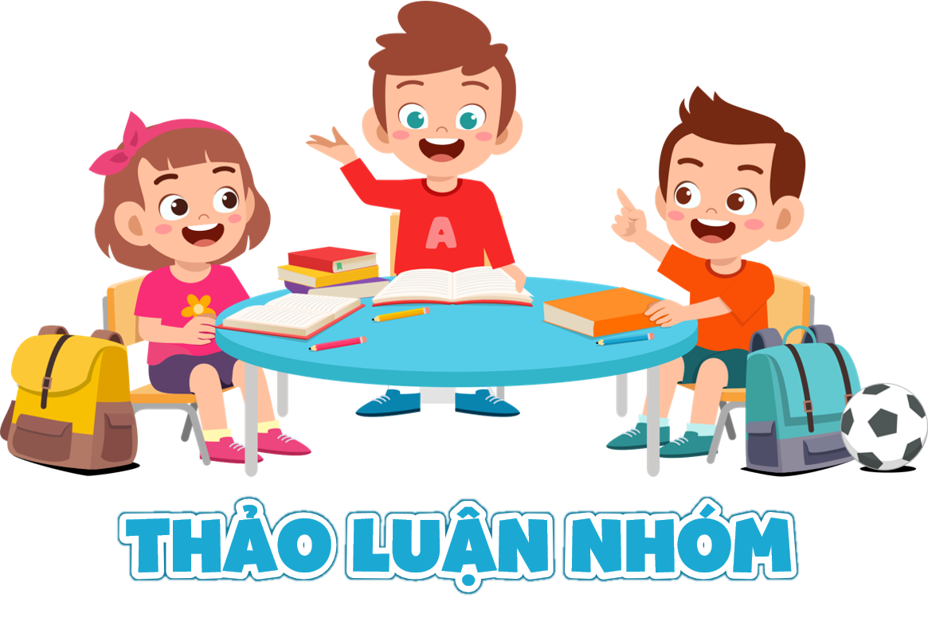
Tìm hiểu thông tin và cho biết ngoài các dân tộc ở Tây Nguyên còn có dân tộc nào trên đất nước Việt Nam cũng sử dụng cồng chiêng?

Slide 8
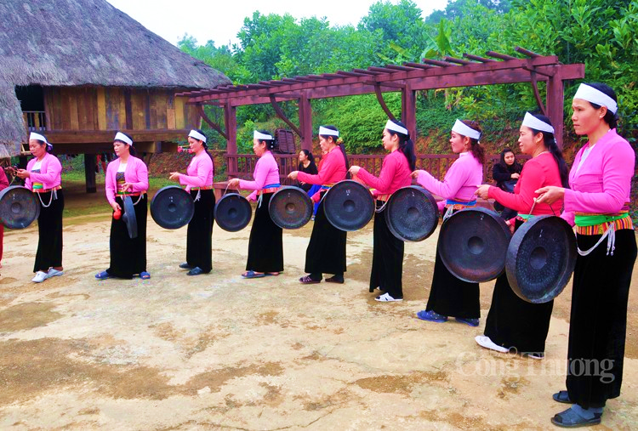
Đồng bào dân tộc Mường ở huyện Thạch Thành, tỉnh Thanh Hóa. Người Mường dùng cồng chiêng trong nhiều lễ nghi, lễ hội, trong công việc hệ trọng có ảnh hưởng đến sự sinh tồn của gia đình, dòng tộc, làng bản. Họ xem tiếng chiêng là ngôn ngữ để giao tiếp với trời, đất, thánh thần,
tổ tiên, giữa người với người, cầu mong cho nhân khang, vật thịnh, cùng những ước nguyện ấm no, hạnh phúc.

